Slide 1
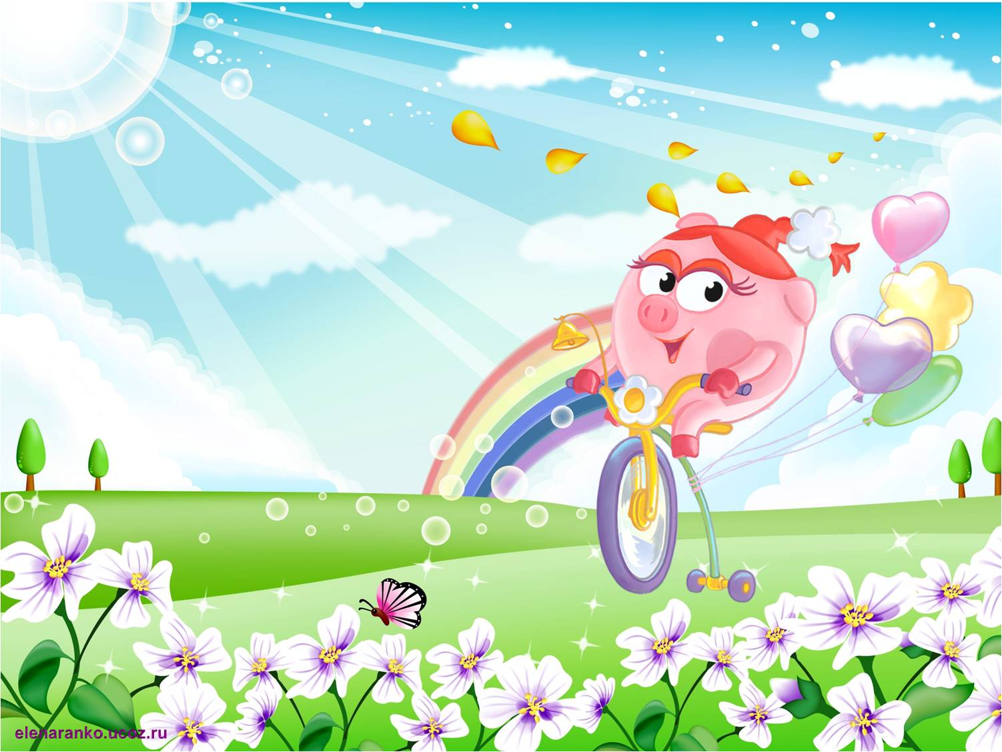
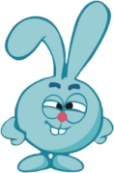
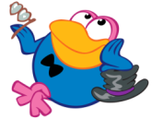
Бібліопантоміма “слухаємо серцем”
Полтавська обласна бібліотека для дітей
ім. Панаса Мирного

Slide 2
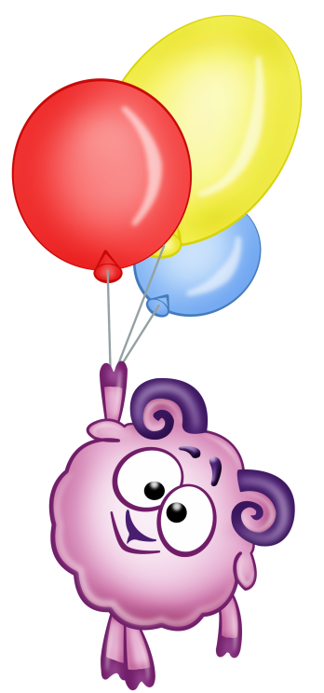
Сучасне суспільство гостро стикається з проблемою слухових порушень у дітей. Вони стають заручниками власного страху, зневіри, відчуженості, проблем, пов’язаних із пристосуванням до суспільного життя. Поруч із фізичним страждає й психологічний стан дитини. У зв’язку з цим пропонуємо бібліотекам сприяти соціальній адаптації дітей із вадами слуху. Їм цікавий навколишній світ, але вони можуть його лише бачити. Враховуючи це, ми пропонуємо провести для дітей із вадами слуху захід із елементами пантоміми, під час якого вправний Мім проведе майстер-клас для візуального розвитку, наприклад, створення квітів із паперових серветок і представить цікаві книги.

Slide 3
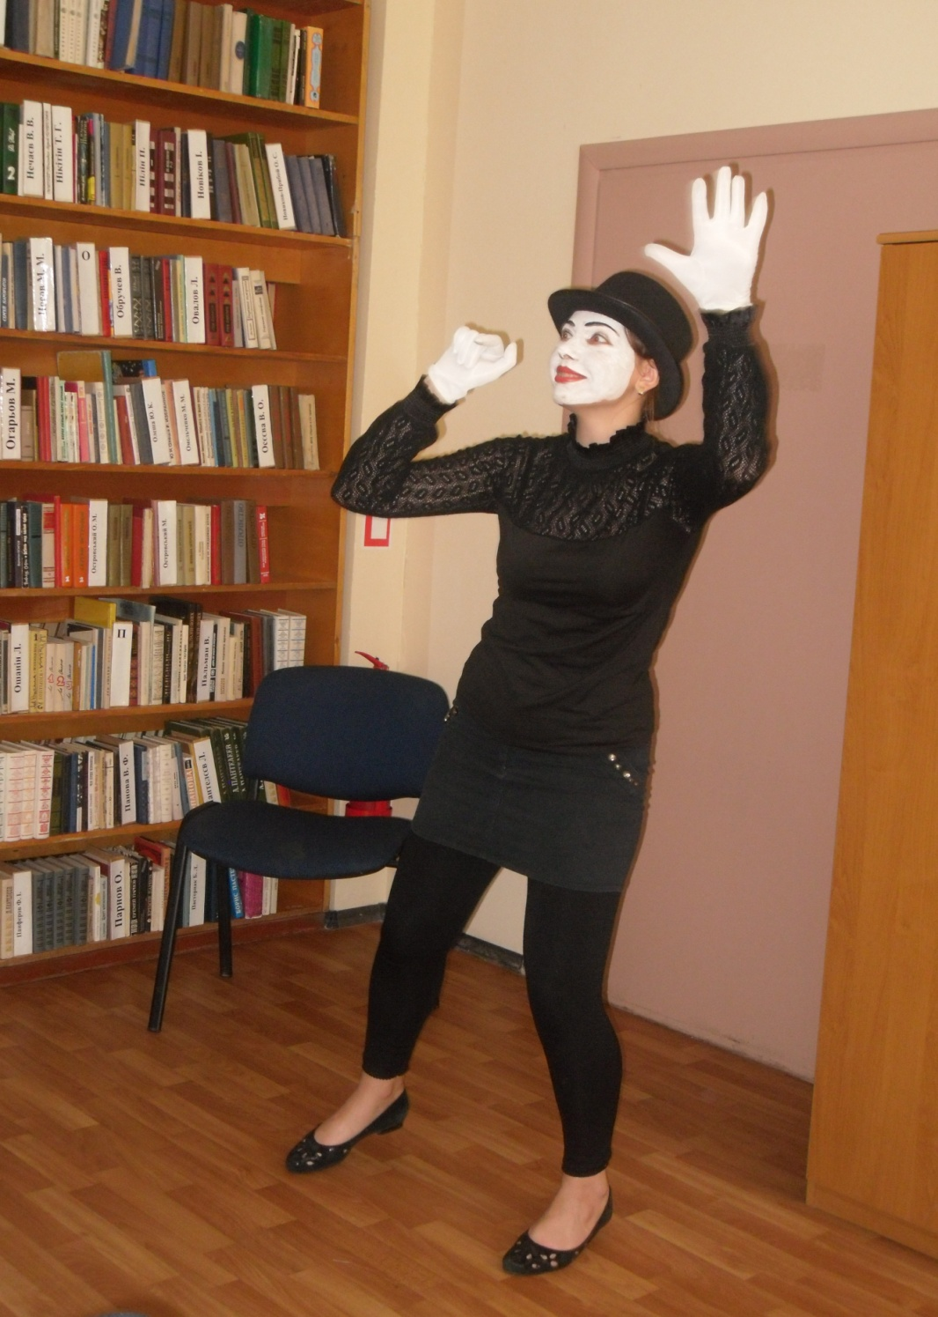
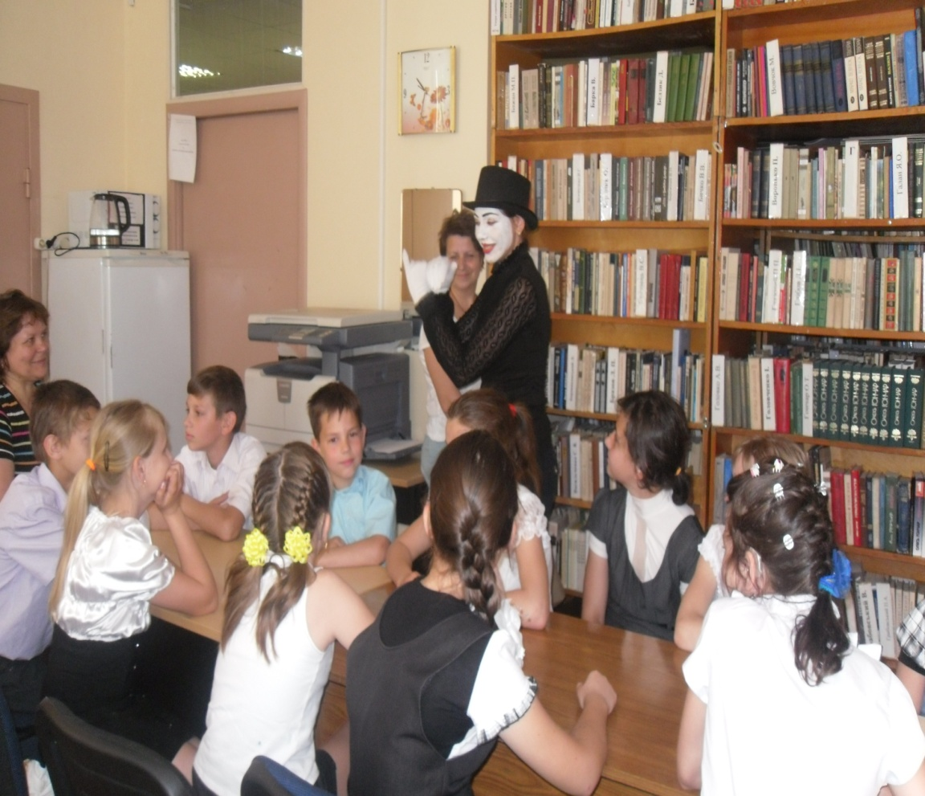

Slide 4
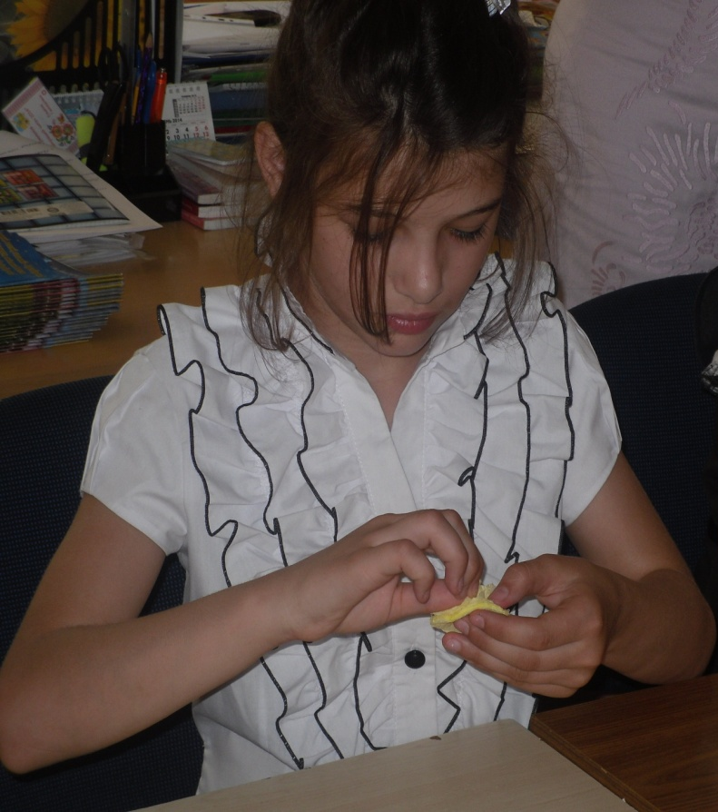
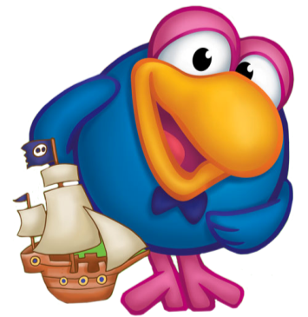
Мета
- сприяти соціальній адаптації дітей із вадами слуху;
- забезпечити цікаве дозвілля для дітей з особливими потребами;
- підвищити у дітей інтерес до читання;
- додати кольорів у їх повсякденне життя.

Slide 5
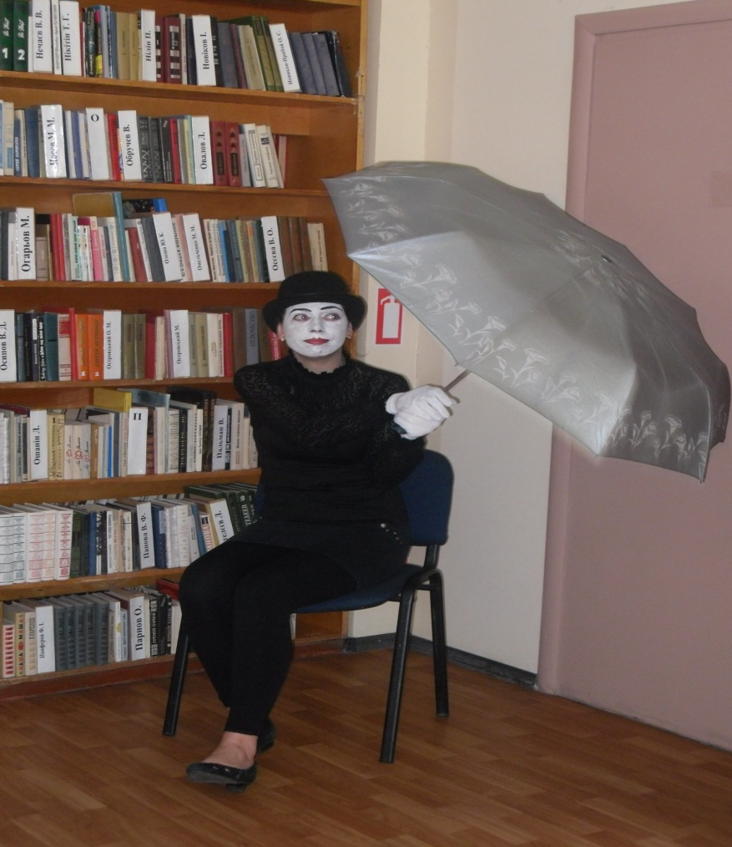
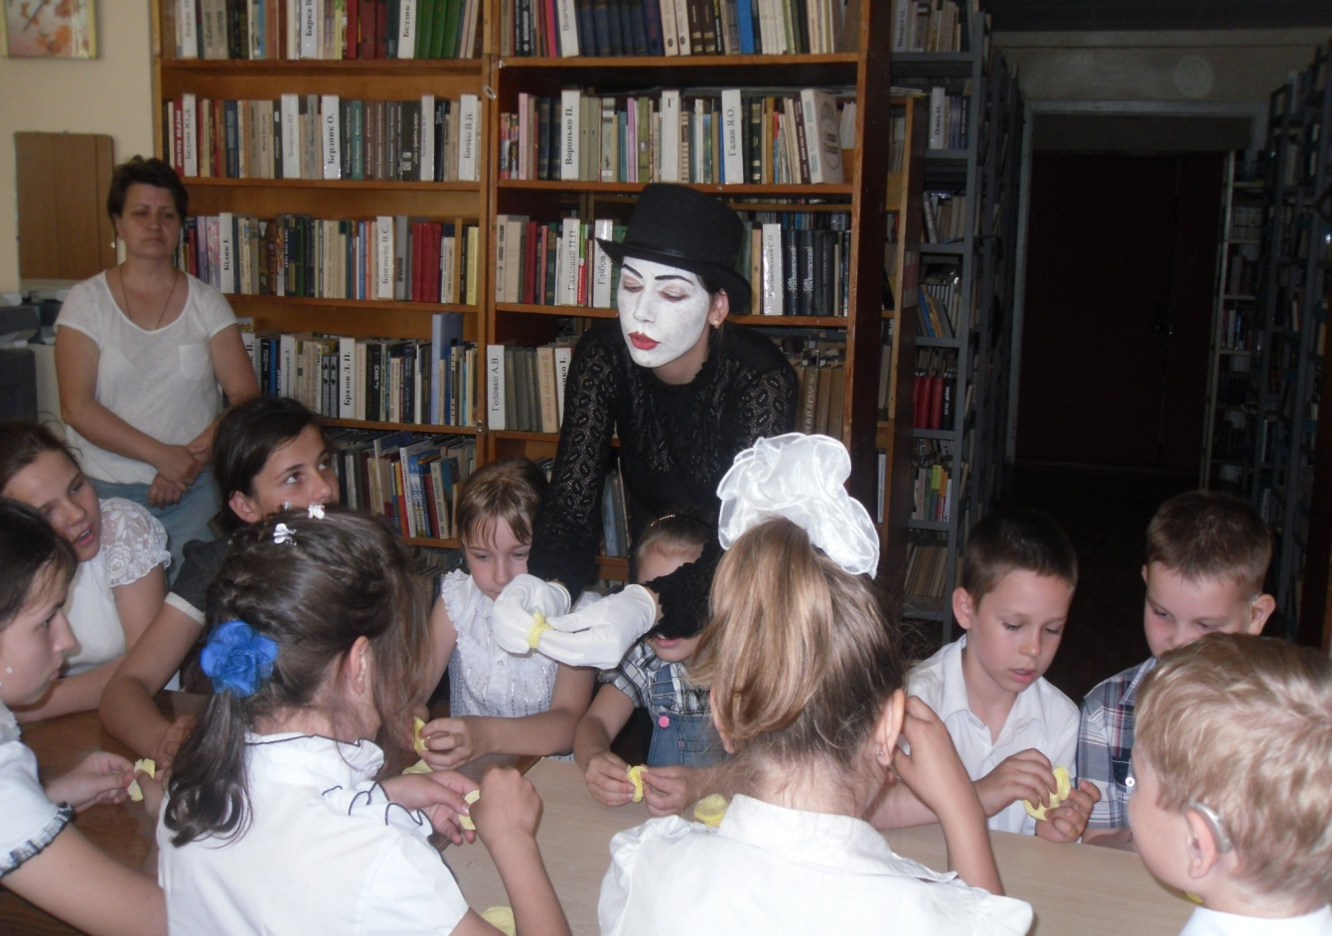
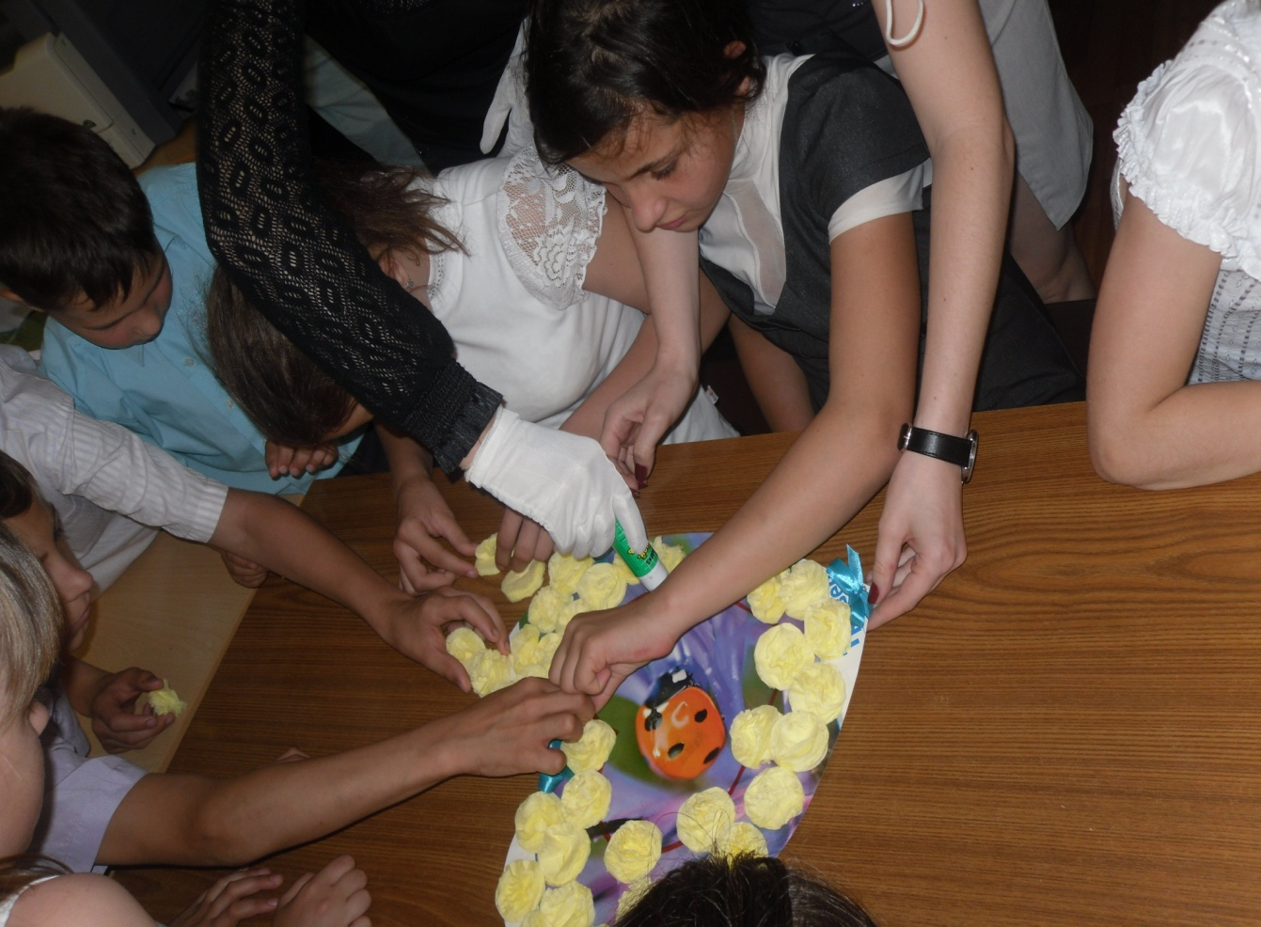

Slide 6
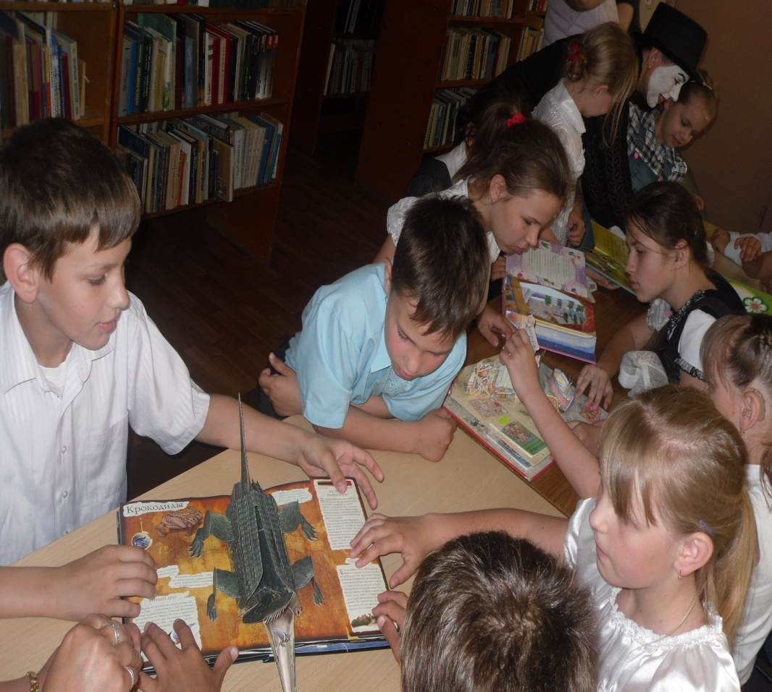
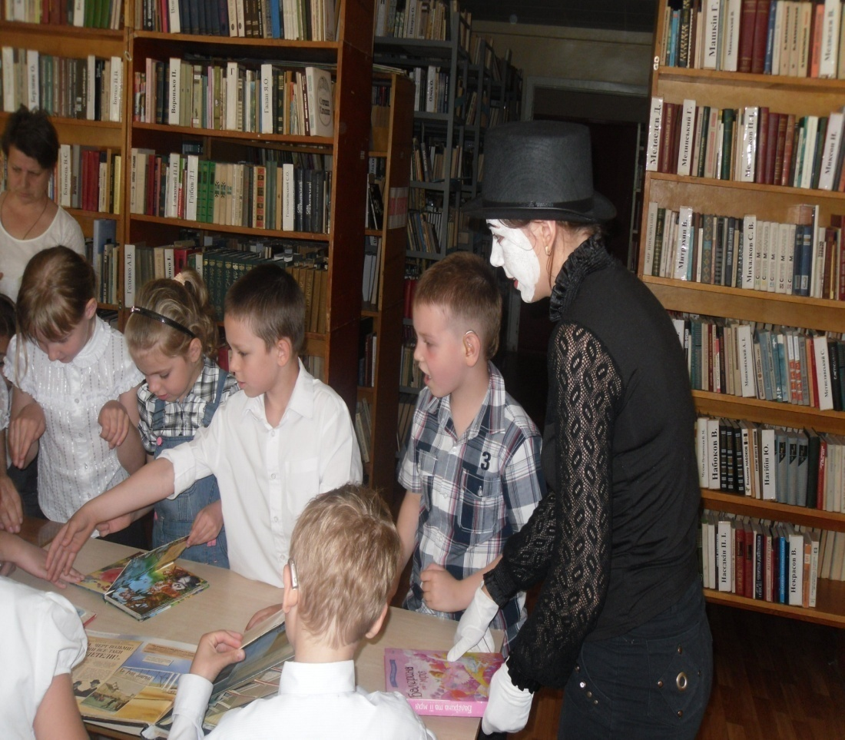
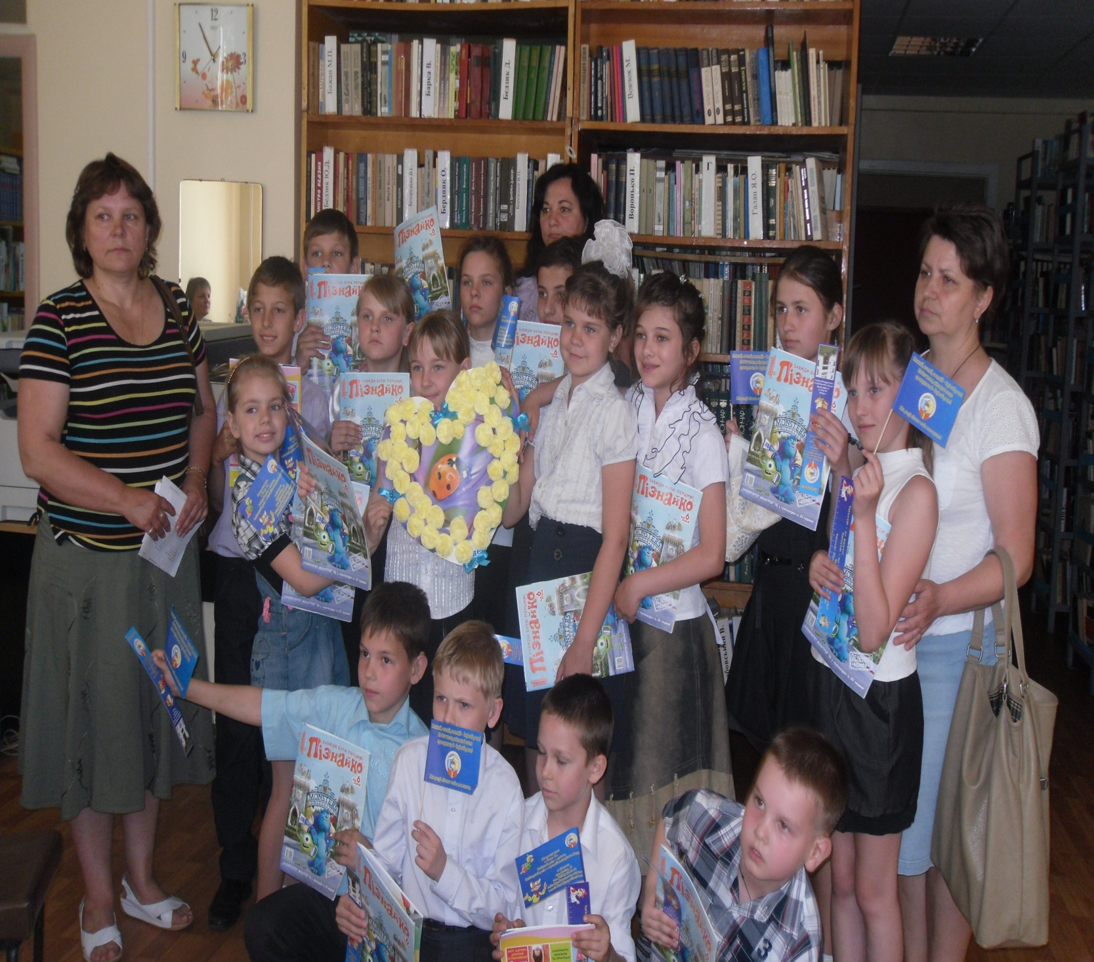
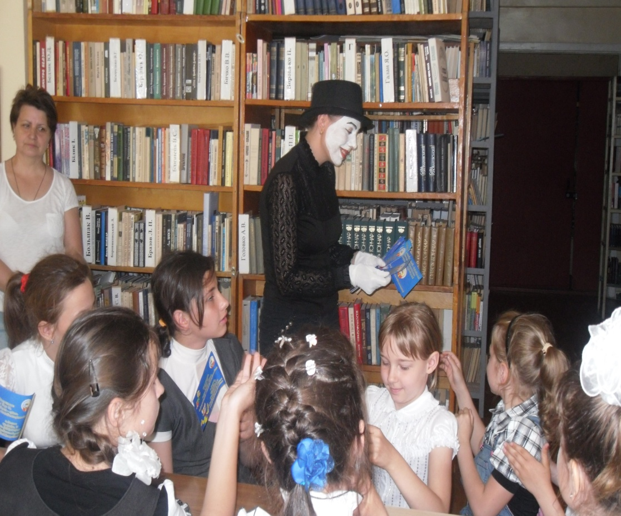

Slide 7
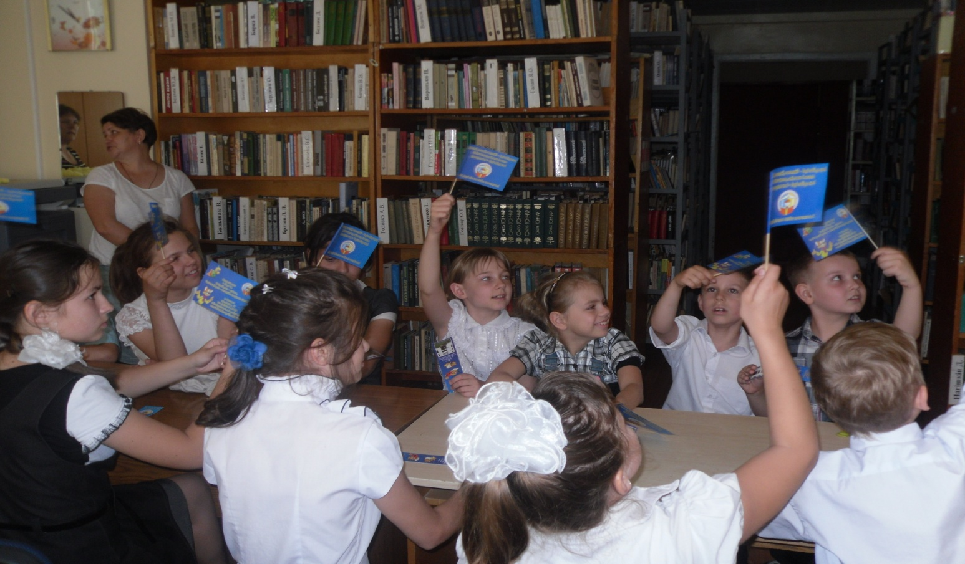
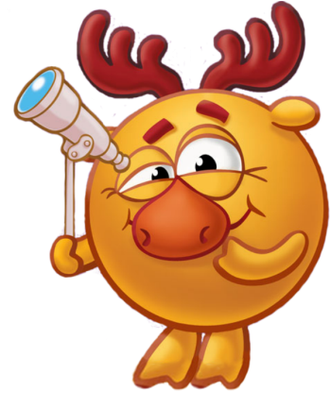
Очікувані результати
- залучити потенційних читачів;
- формувати позитивний імідж бібліотеки;
- забезпечити змістовне дозвілля дітей і вадами слуху із вадами слуху.

